Slide 1
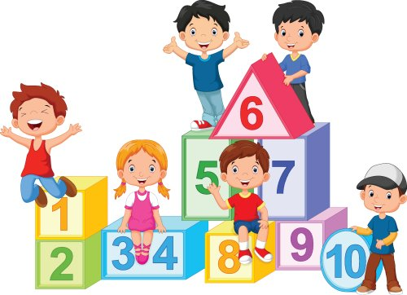
Thứ … ngày … tháng … năm 2022
Toán
SO SÁNH SỐ LỚN GẤP MẤY LẦN SỐ BÉ

Slide 3
BAN NHẠC GẤU CON

Slide 4
Giá trị của biểu thức : 27 – 7 + 30 =
30
50
40
60

Slide 5
Giá trị của biểu thức : 60 + 50 – 20 =
60
90
70
80

Slide 6
Giá trị của biểu thức : 9 x 4
32
36
34
38

Slide 8
Số ô tô ở hàng trên gấp mấy lần số ô tô ở hàng dưới ?
* Muốn tìm số lớn gấp mấy lần số bé, ta lấy số lớn chia cho số bé.

Slide 9
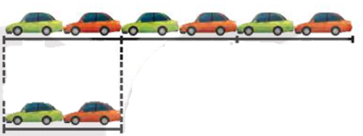
Số ô tô ở hàng dưới gấp lên 3 lần ta được số ô tô ở hàng trên :
2 x 3 = 6 ( ô tô)
Số ô tô ở hàng trên gấp số ô tô ở hàng dưới số lần là :
6 : 2 = 3 ( lần)

Slide 10
Hàng trên có 6 ô tô, hàng dưới có 2 ô tô. Hỏi số ô tô ở hàng trên gấp mấy lần số ô tô ở hàng dưới?
+ Số ô tô ở hàng dưới gấp lên 3 lần thì được số ô tô ở hàng trên :
2 x 3 = 6( ô tô)
+ Số ô tô ở hàng trên gấp số ô tô ở hàng dưới số lần là :
6 : 2 = 3 ( lần)
* Muốn tìm số lớn gấp mấy lần số bé, ta lấy số lớn chia cho số bé.

Slide 11
b) Đoạn thẳng AB dài 8cm, đoạn thẳng CD dài 2cm. Hỏi đoạn thẳng AB dài gấp mấy lần đoạn thẳng CD?
Tóm tắt:
Bài giải:
Đoạn thẳng AB dài gấp đoạn thẳng CD số lần là:
8 : 2 = 4 (lần)
Đáp số : 4 lần

Slide 12
1
Số ?
Muốn tìm số lớn gấp mấy lần số bé ta lấy số lớn chia cho số bé.
2
5

Slide 13
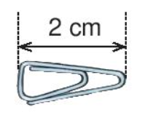
2
Số ?
2
5
- Để tìm bút chì dài gấp mấy lần bút sáp ta lấy độ dài của bút chì chia cho độ dài của bút sáp.
- Để tìm bút chì dài gấp mấy lần cái ghim ta lấy độ dài của bút chì chia cho độ dài của cái ghim.

Slide 14
2
Số ?
a) Bút chì dài gấp bút sáp số lần là 10 : 5 = 2 (lần)
b) Bút chì dài gấp cái ghim số lần là 10 : 2 = 5 (cm)

Slide 15
Củng cố - dặn dò

Slide 16
Hẹn gặp lại các em!

